Slide 1
Silver 정보화 교육
발표자 : 홍길동

Slide 2
Silver 정보화 교육 연구
필요성에 대해 알아본다.
현황을 파악해본다.
효과를 분석한다.
활용분야를 파악한다.
개선점을 알아본다.
활성화방안을 모색한다.

Slide 3
Silver 정보화 교육 현황
서울시 구청 - 25곳중 17곳에서 진행 중
개설강좌 – 총402강좌 중 Silver전용 77강좌
교육기간 – 2주~4개월
교육비 - 무료~2만원

Slide 4
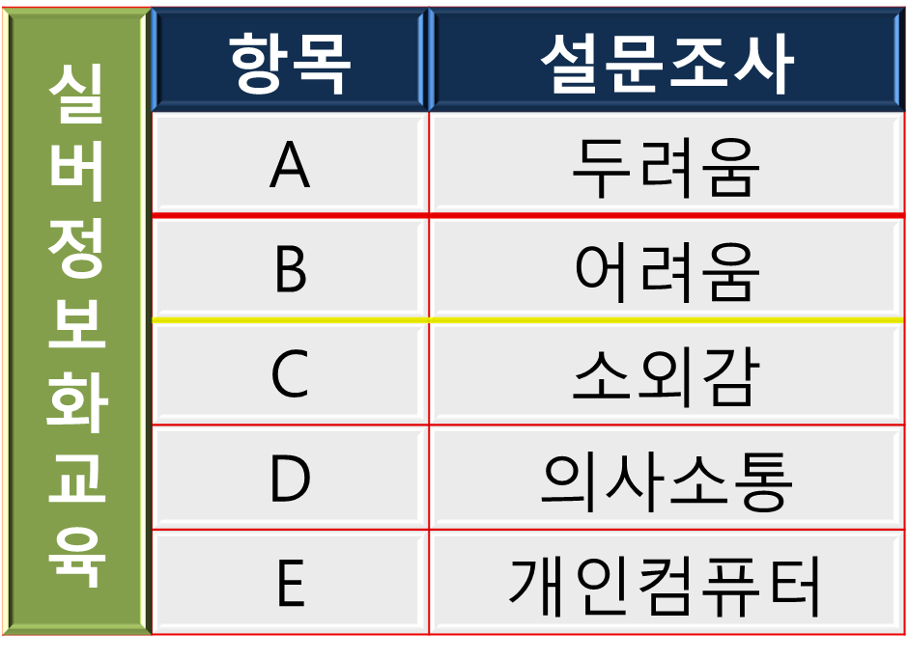
설문조사

Slide 5

정보화 교육 과목
엑셀
파워포인트
워드
엑세스
아웃룩

Slide 6
1
2
3
엑셀
파워포인트
아웃룩
4
워드
5
엑세스
MS 오피스

Slide 7
실버 정보화 교육 활성화

